Slide 1
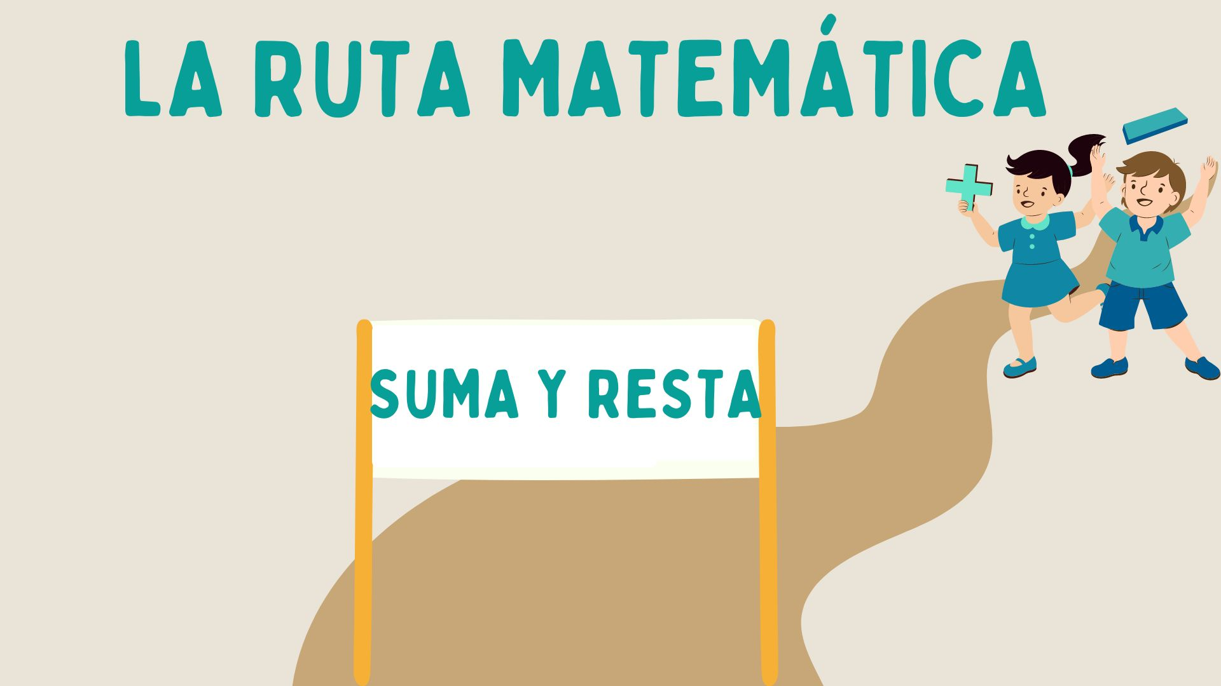


Slide 2
IMPORTANTE: Información sólo para tutor/a
PLANIFICACIÓN TUTORÍA
Propósito: Enseñar el procedimiento de resta con desagrupación en números de tres dígitos, siguiendo
un enfoque paso a paso para comprender cómo y cuándo hacerlo.
Objetivos de la Clase
1. Enseñar el procedimiento de resta con desagrupación para números de tres dígitos.
Conceptos Clave
1. Resta de tres dígitos.
2. Desagrupación en centenas y decenas.

Slide 3
IMPORTANTE: Información sólo para tutor/a
PLANIFICACIÓN TUTORÍA
Consejos para realizar la sesión
En esta sesión avanzarán en la complejidad de las restas al utilizar números de tres dígitos, donde además deberán desagrupar.
Deberás explicar que, al restar números de tres dígitos, es posible que necesiten desagrupar en varias columnas. Comienza repasando el concepto de desagrupación con ejemplos sencillos para reforzar esta idea antes de realizar el problema de la diapositiva 4.
Luego trabajen juntos en el ejercicio guiado de la diapositiva 4, donde él observe cada paso del proceso: primero las unidades, luego las decenas y finalmente las centenas, desagrupando cuando sea necesario. Usa el problema proporcionado para ilustrar cómo y cuándo ocurre la desagrupación.
Tras revisar junto a tu estudiante una cantidad de ejercicios que consideres adecuada según su nivel de aprendizaje, pídele que resuelva uno por sí solo, describiéndote en voz alta cómo aborda el problema. Recálcale que no importa la cantidad de pasos que tome para resolverlo, sino que comprenda lo que hace.

Slide 4
IMPORTANTE: Información sólo para tutor/a
PLANIFICACIÓN TUTORÍA
Para Complementar
Pídele que invente un ejemplo de resta de tres dígitos y luego intente resolverlo, explicando cada paso del proceso a un familiar o amigo. Esto le ayudará a consolidar su comprensión y practicar el proceso en un contexto diferente.
Preguntas de Cierre
1. ¿Qué haces si no puedes restar las unidades directamente?
2. ¿Cómo desagruparías una centena para ayudar en la resta de unidades?
3. ¿Qué pasos sigues para realizar una resta de tres dígitos con desagrupación?

Slide 5
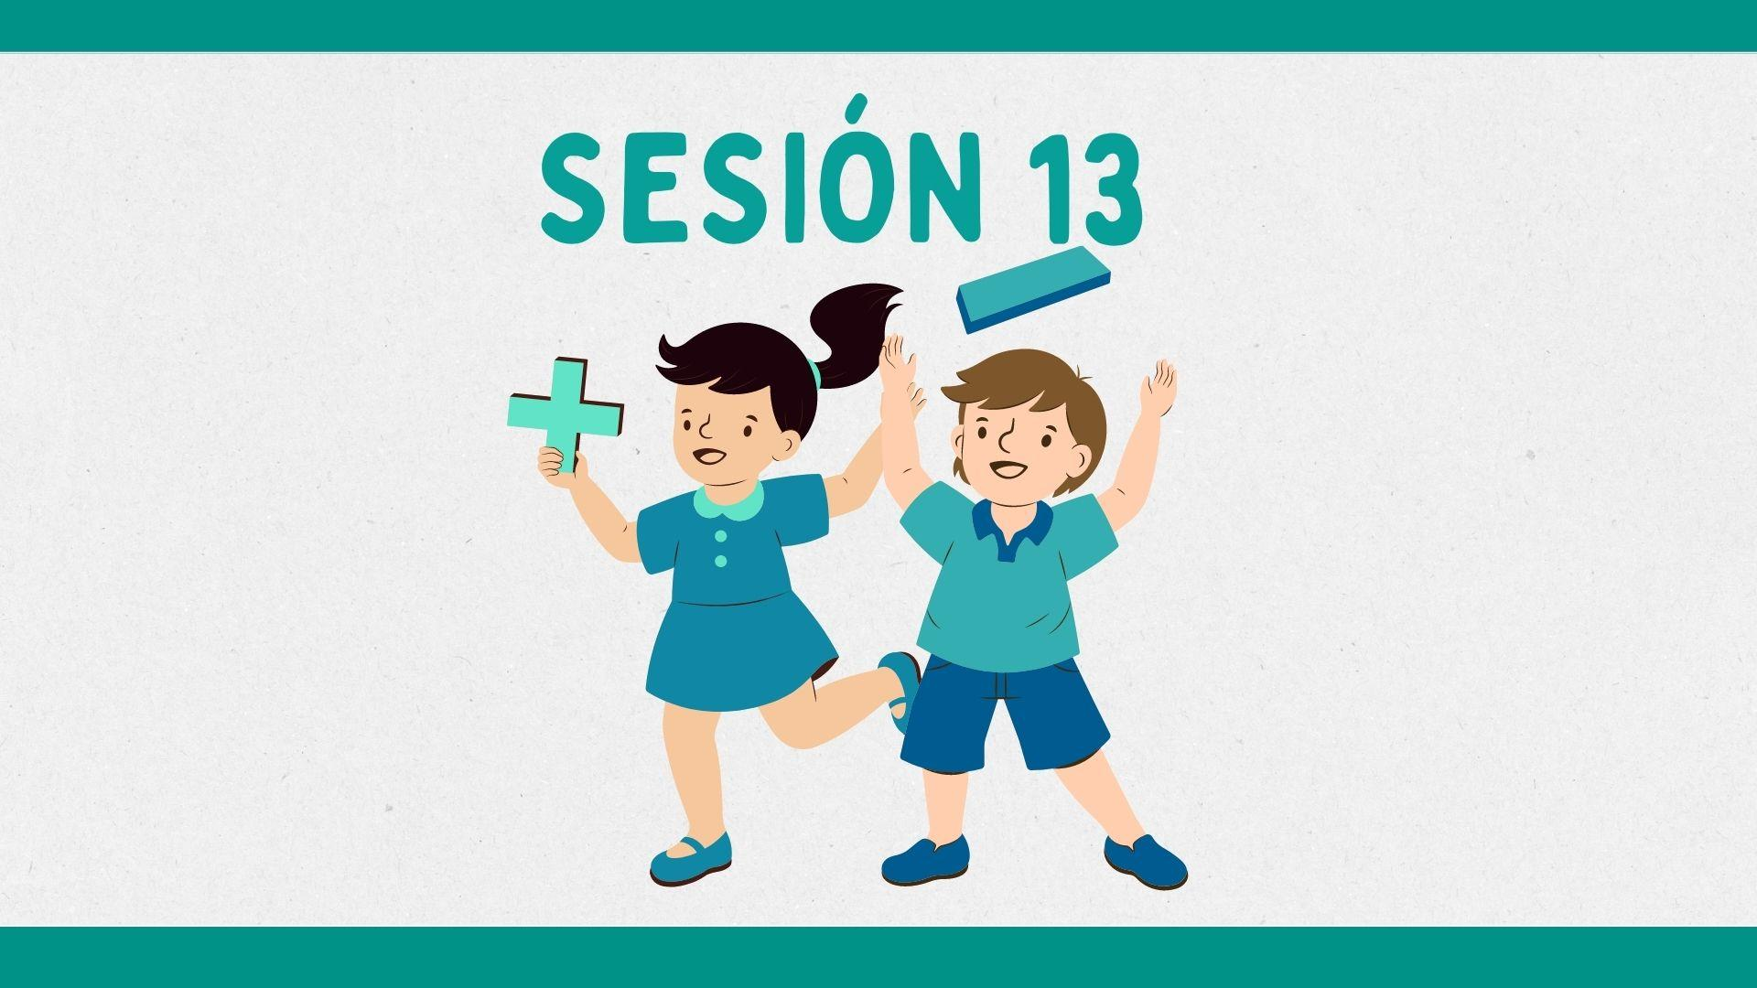

Slide 6

Algunas recomendaciones
Antes de comenzar recuerda revisar el Planificador de Tutorías que se encuentra en las diapositivas previas. Este planificador te permite organizar el contenido de esta ruta para guiar el desarrollo de cada sesión.
Ejercicios: Si quieres obtener más ejercicios para practicar con tu alumno te recomendamos las siguientes páginas web:
Khan Academy : https://es.khanacademy.org/ : Pagina gratuita. Es una página fácil de manejar y de buscar. Contiene numerosos ejercicios, videos y evaluaciones.
Matematicas libre: https://mateslibres.com/ : Pagina gratuita , con ejercicios variados.
Cokitos: https://www.cokitos.com/ : Página con juegos educativos. Orientación a diversos contenidos, pero muy útil en matemáticas. No requiere inscribirse. Abundante publicidad.
Teachy: www.Teachy.app : Pagina de inteligencia artificial, muy buena para crear ejercicios y juegos. Requiere inscribirse. En la opción herramientas de IA encontrarás variado contenido para crear y utilizar en tu sesión.
Importante: Te recomendamos mirar estas páginas antes de la tutoría, para que puedas buscar y familiarizarte con la página web.

Slide 7

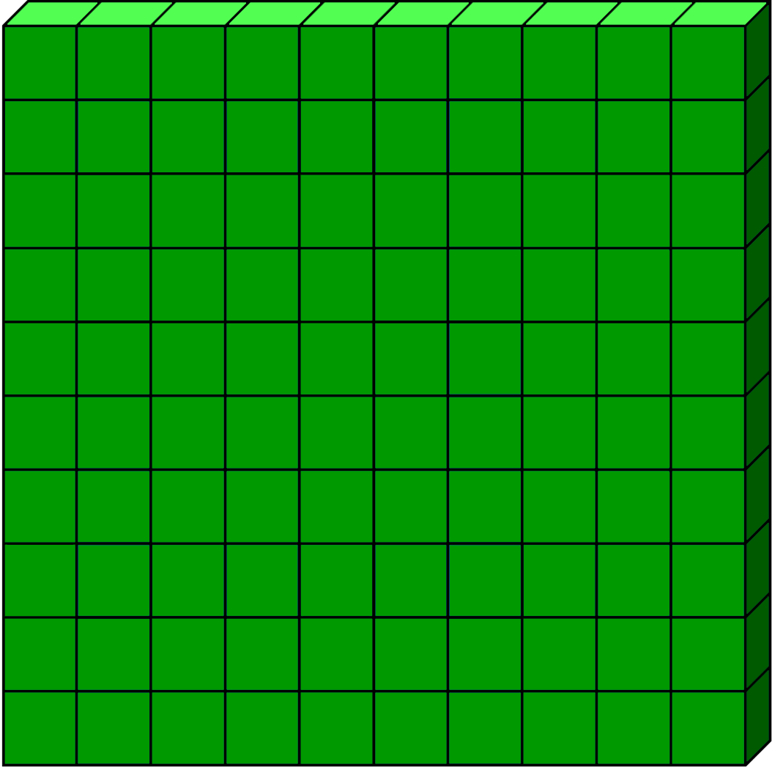
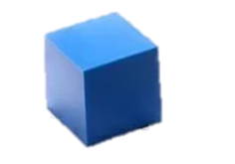
Representación de n° por medio de bloques multibase
1 centena
1 decena
1 unidad
Notes:
¡RECUERDA! En las sesiones 2 y 4 de esta hoja de ruta encontrarás actividades para trabajar estos conceptos.

Slide 8
Resta de n° con tres dígitos
C D U
C D U
2 3 4
- 1 8 5
4 9
12
1
2
14
Representación bloques multibase
Simbólicamente

Slide 9
C D U
Pasos para resolver una resta con desagrupación
3 2 1
1 4 3
Comienzo restando las U. En este caso 1 - 3. No puedo restarlo por lo tanto tendré que desagrupar una decena.
1
11
1
2
Al desagrupar la decena, las unidades del minuendo se transformaron en 11 ( 1 d + 1 u= 11 u) y las D en 1 (desagrupamos una)
3 2 1
1 4 3
C D U
1
11
3
Resto las unidades 11-3 = 8. Escribo 8 bajo las unidades.
8

Slide 10
3 2 1
1 4 3
8
Resta con desagrupación
11
2
1
11
4
Resto las D 1- 4. No se puede, por lo que debo desagrupar 1 C. Quedandome 11 en las D y 2 en las C.
3 2 1
1 4 3
8
11
5
Resto las decenas 11-4 = 7. Escribo 7 bajo las decenas.
2
1
11
6
Resto las centenas 2-1 = 1. Escribo 1 bajo las centenas.
1
7

Slide 11
Ejercicios
Abre tu cuaderno y resolvamos los siguientes ejercicios.
11
3
12
4
1
12
8
11
6 4 2
3 2 7
5 2 2
- 4 6 3
4 9 1
1 3 8
3 1 5
5 9
3 5 3
10
10
1
0
17
5
0
10
8
12
2 1 7
1 2 9
6 1 0
2 2 4
8 9 2
5 0 3
8 8
3 8 6
3 8 9

Slide 12
Ejercicios
Abre tu cuaderno y resolvamos los siguientes ejercicios.
13
2
11
3
3
11
6
12
7 3 1
2 0 8
4 4 1
- 2 8 5
3 7 2
2 1 5
5 2 3
1 5 6
1 5 7
12
1
13
8
2
12
4
12
1 2 3
1 0 4
9 3 2
- 6 3 8
4 5 2
1 2 7
1 9
2 9 4
3 2 5

Slide 13

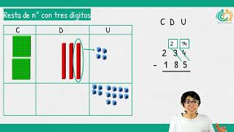
¡Resumen de hoy!

Slide 14




¡Ahora es tu turno!
1) ¿Qué suma representa?
3) ¿Cuál es el resultado?
C D U
2 4 2
- 1 5 7
RESPONDER ACÁ:
https://forms.gle/6LG5h3TqFJgRvXsE6
2) ¿Cuál es el resultado?

Slide 15
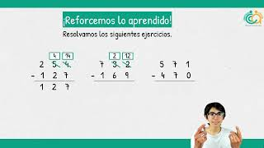
¡Reforcemos lo aprendido!

